Slide 1


LỚP 8
Gv: Trần Thị Thu Thủy
Trường THCS Nguyễn Gia Thiều

Slide 2



CHỦ ĐỀ :
NGHỆ THUẬT HIỆN ĐẠI VIỆT NAM
Bài 5: Nét đẹp trong tranh của họa sĩ Nguyễn Phan Chánh
1. Quan sát- nhận thức về tranh lụa của họa sĩ Nguyễn Phan Chánh

Slide 3
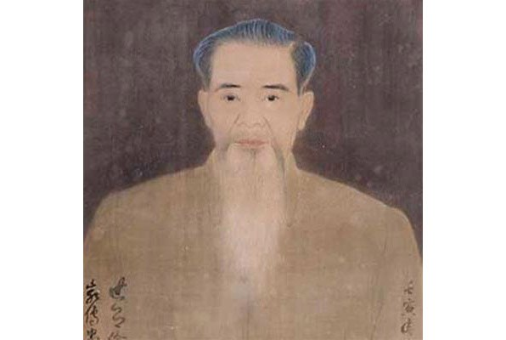
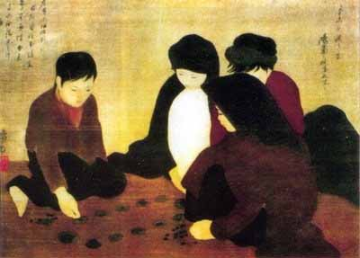
1. Quan sát- nhận thức về tranh lụa của họa sĩ Nguyễn Phan Chánh
* Cuộc đời:
Họa sĩ Nguyễn Phan Chánh (1892 – 1984)
Sinh ra tại thôn Tiền Bạt, xã Trung Tiết, huyện Thạch Hà, tĩnh Hà Tĩnh.
* Sự nghiệp:
Họa sĩ có nhiều đóng góp của tranh lụa hiện đại Việt Nam.
Với gam màu chủ đạo: nâu đen, vàng đất, xám.
Với sự kết hợp tài tình giữa thủ pháp tạo hình phương Tây với bản sản văn hóa Việt.
Đề tài chính: Cuộc sống làng quê Việt Nam
Tác phẩm tiêu biểu: Chơi ô ăn quan, Người bán ốc, Thợ khâu, Rửa rau cầu ao, Người bán gạo, Sau giờ trực chiến,…
Nguyễn Phan Chánh,
Chân dung tự họa, 1976, lụa.
Nguyễn Phan Chánh, Chơi ô ăn quan, 1931, lụa, 62cm x 85 cm.

Slide 4
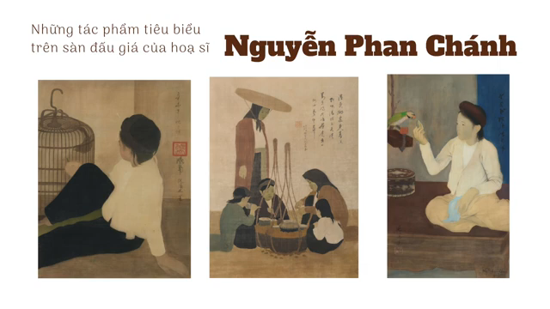
1. Quan sát- nhận thức về tranh lụa của họa sĩ Nguyễn Phan Chánh

Slide 5
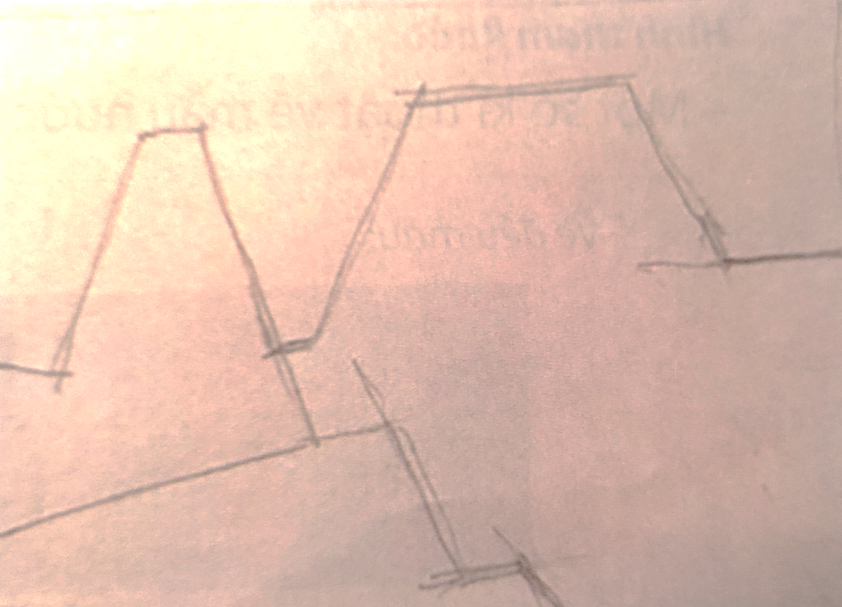
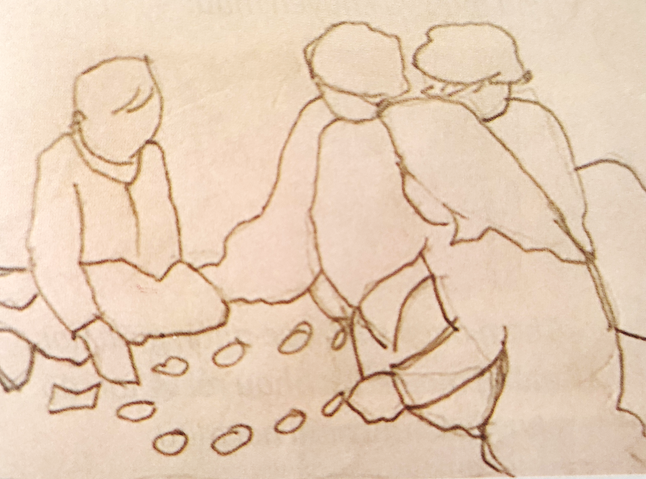
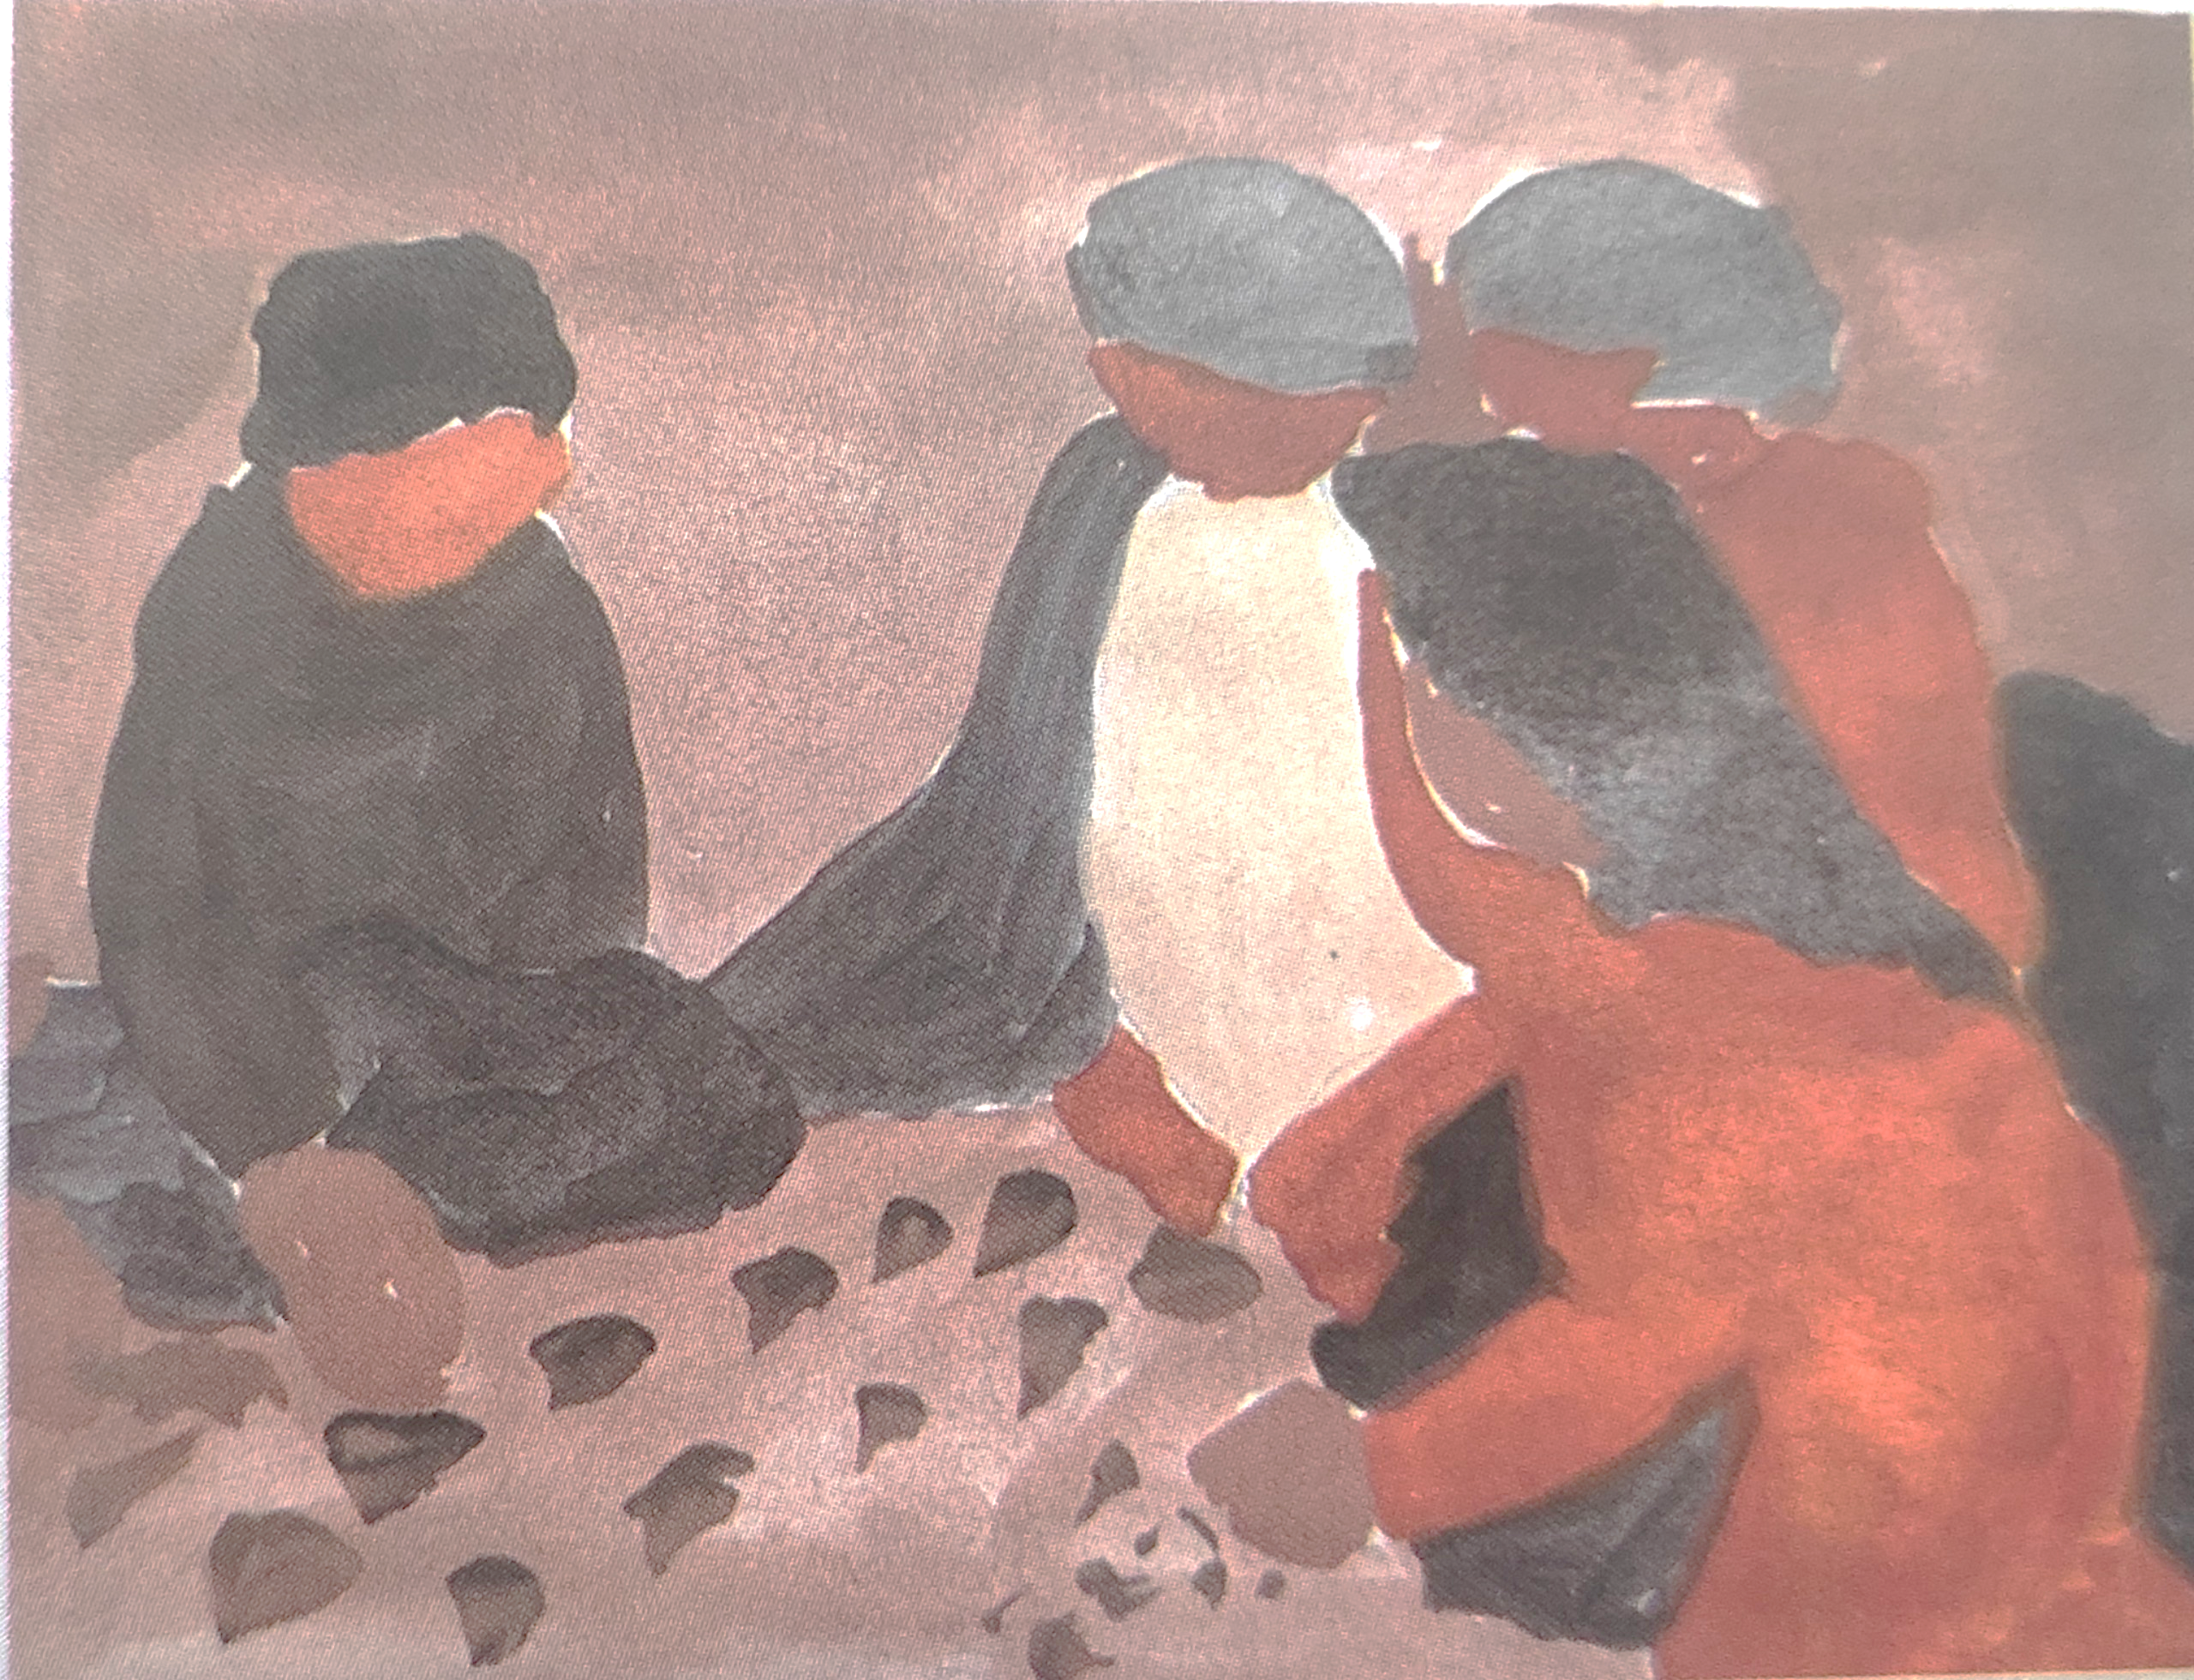
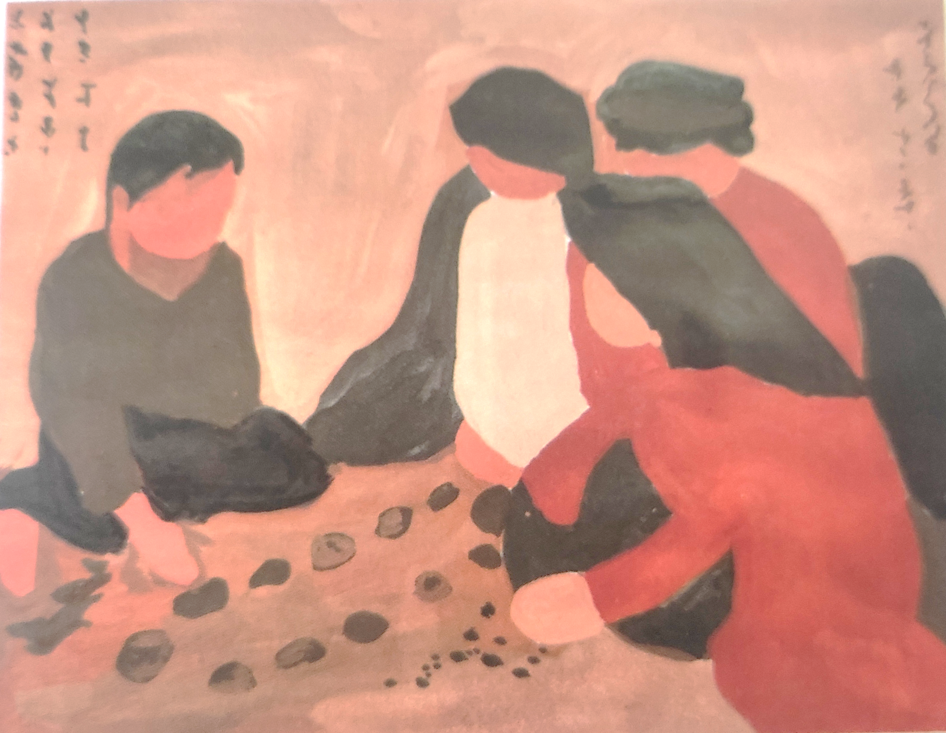
2. Cách vẽ mô phỏng tranh lụa bằng màu nước
Bước 1: Vẽ phác để xác định hình mảng chính của tranh
Bước 2: Vẽ hình chi tiết trong tranh bằng hình nét chì mờ.
Bước 3: Vẽ màu khái quát từ nhạt đến đậm cho các mảng hình trong tranh.
Bước 4: Vẽ chi tiết hoàn thiện tranh

Slide 6
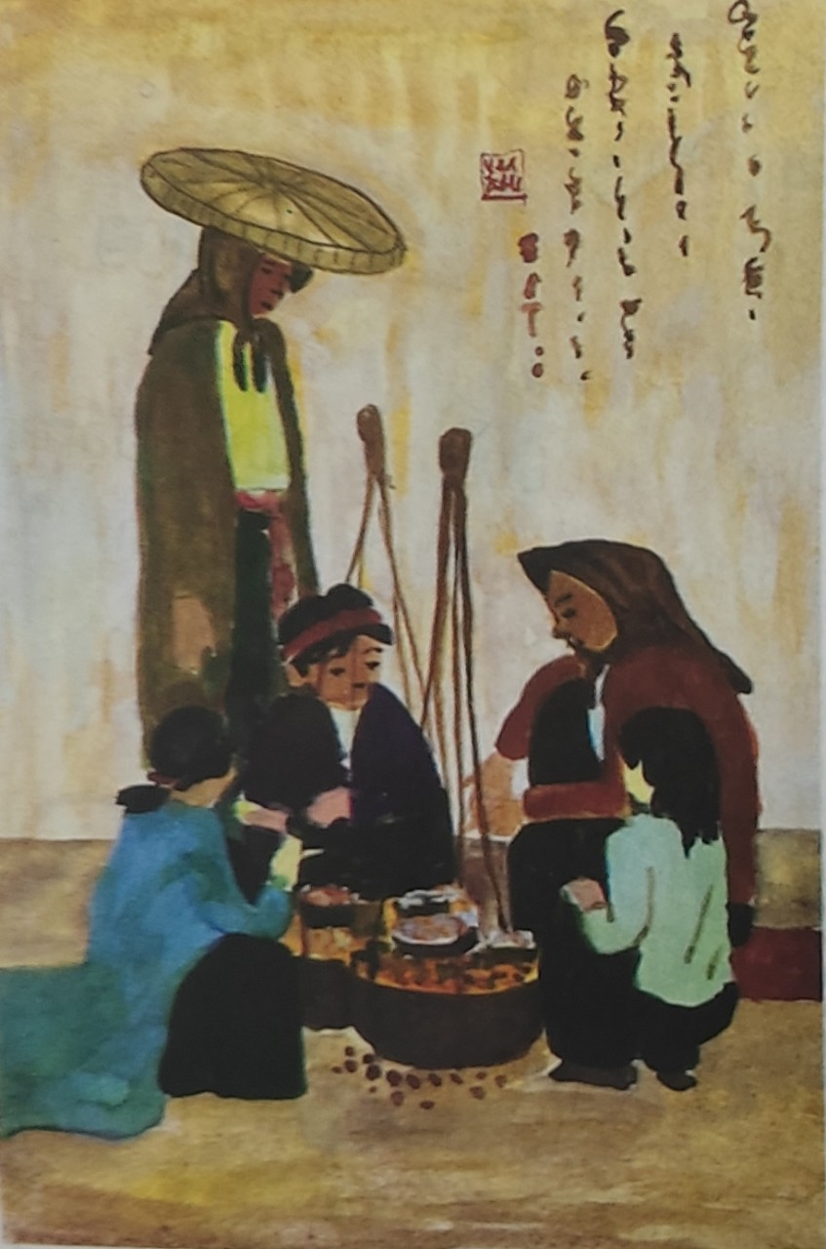
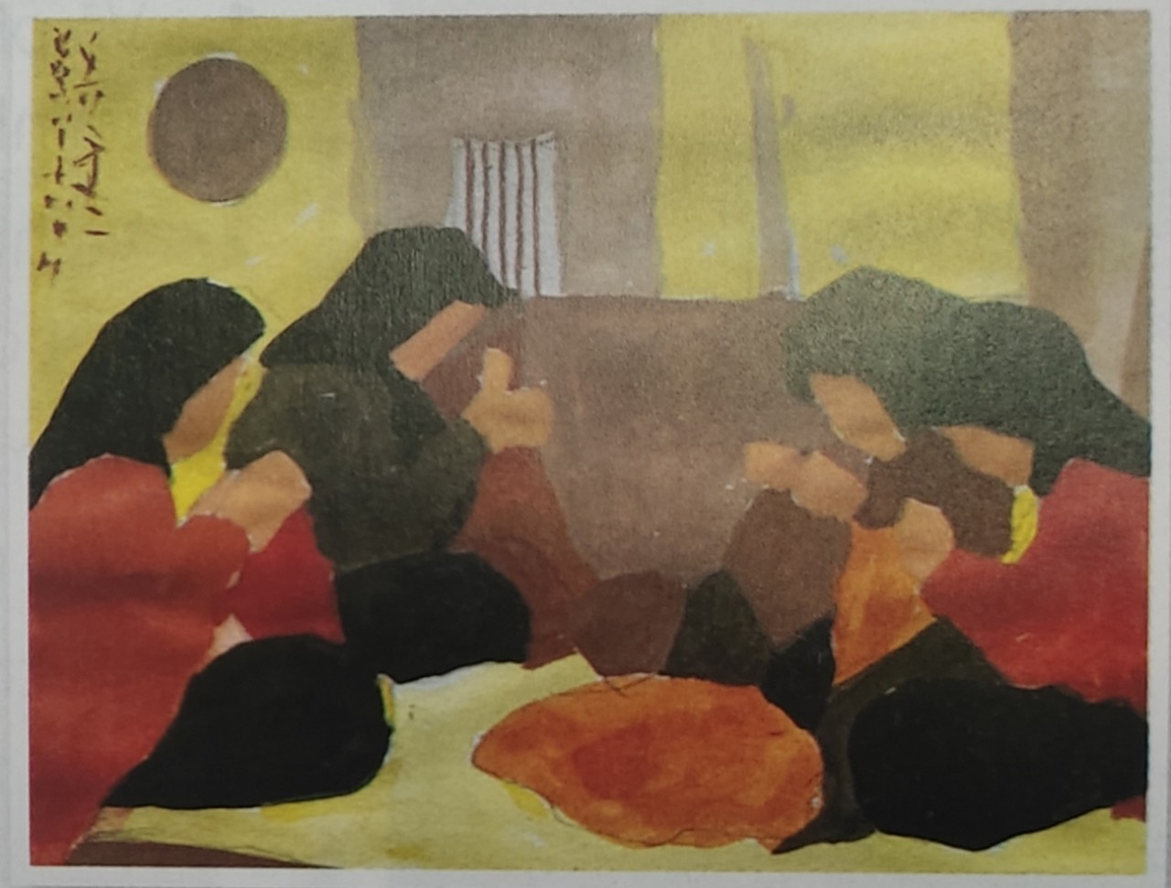
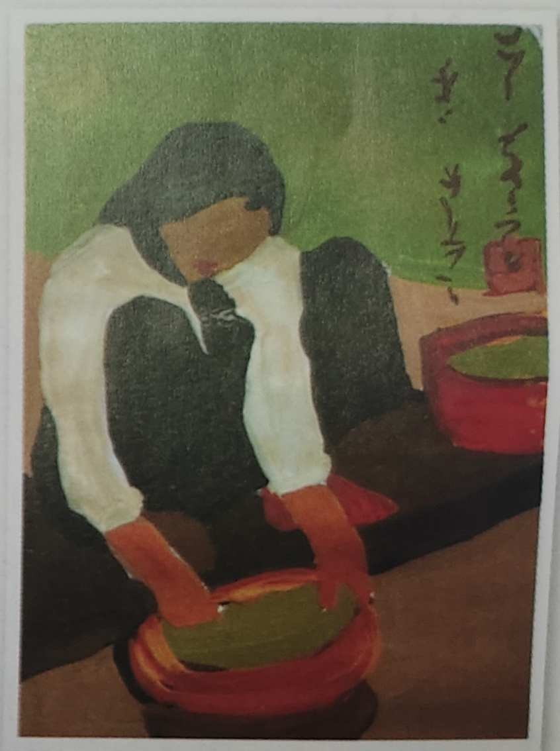
4. Trưng bày sản phẩm và chia sẻ
Nêu cảm nhận và phân tích về
Bài vẽ em yêu thích.
Màu sắc đậm nhạt trong bài vẽ.
Cách thể hiện trong bài vẽ so với tranh họa sĩ.
Kĩ thuật sử dụng chất liệu.
Ý tưởng điều chỉnh để bài vẽ đẹp và hoàn thiện hơn.
Chia sẻ một số tác phẩm tranh lụa của họa sĩ Việt Nam mà em biết
Một vài bài vẽ của học sinh

Slide 7
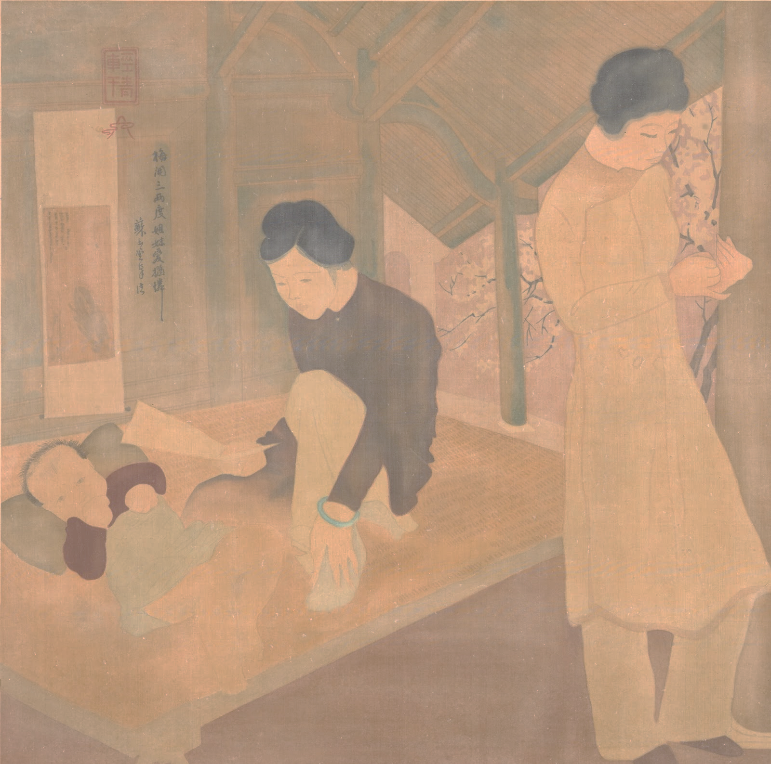
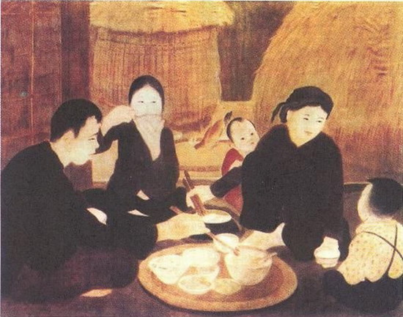
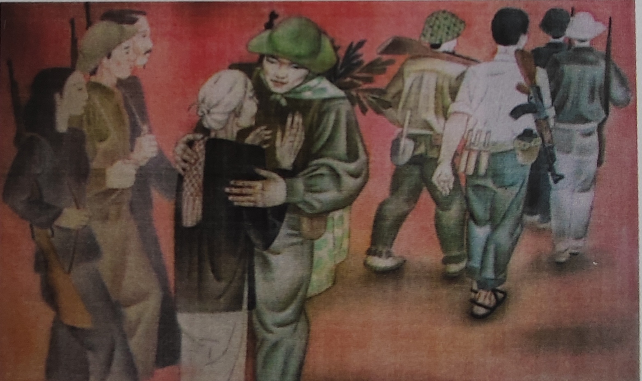
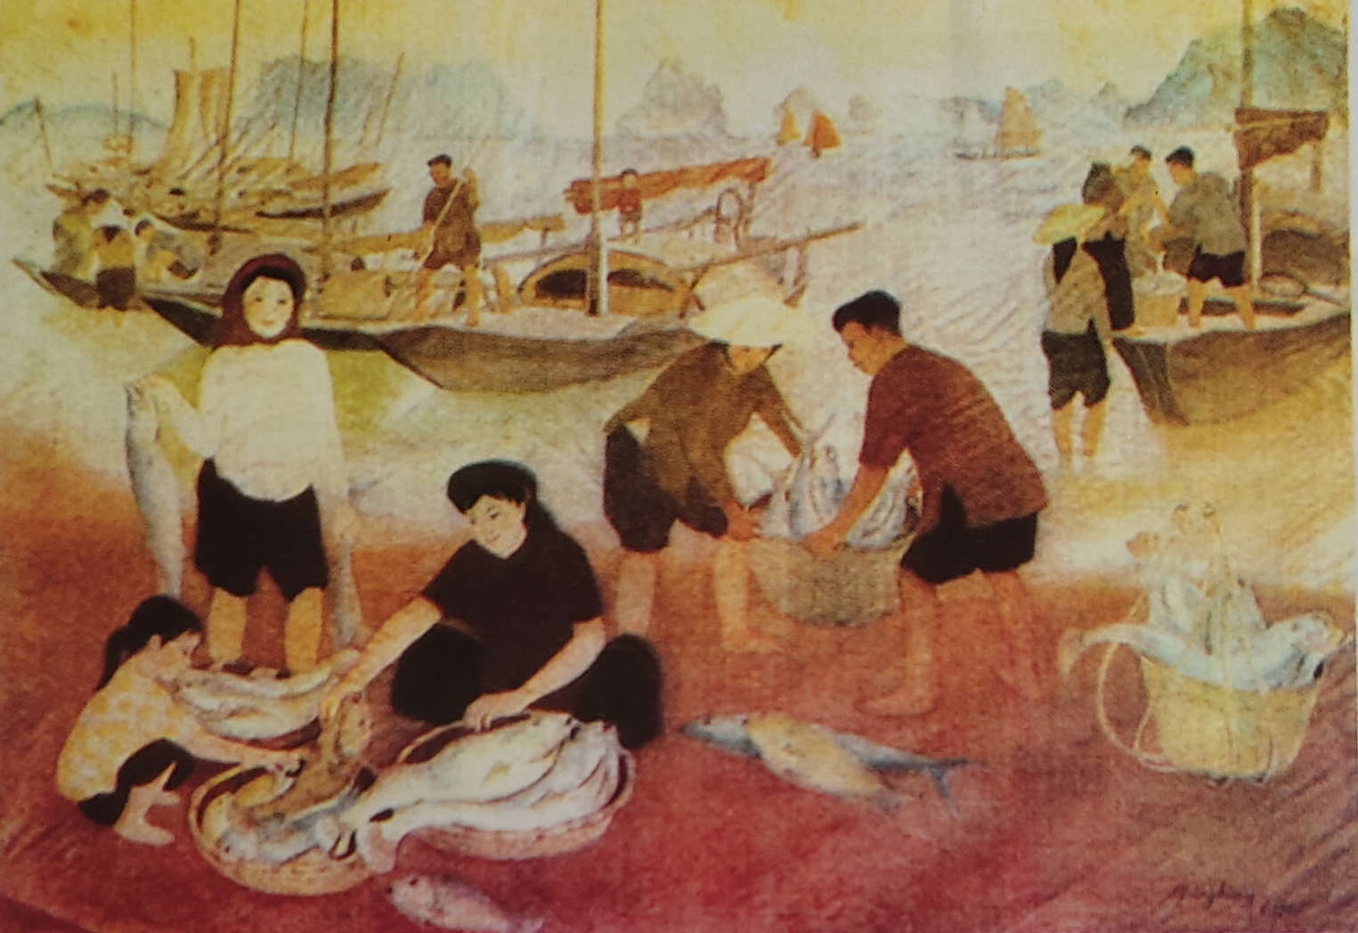
5. Tìm hiểu về tranh lụa Việt Nam
Tranh lụa truyền thống
Không gian hai chiều.
Ánh sáng của bài tùy thuộc vào độ đậm nhạt của mực.
Tranh lụa hiện đại Việt Nam ra đời và phát triển từ thập niên 1930, với đặc điểm:
Tô Ngọc Vân, Bức thư, lụa.
Nguyễn Phan Chánh, Bữa cơm ngày mua thắng lợi, lụa.
- Tạo hình ảnh hưởng của phương Tây
- Sử dụng ít màu mà vẫn tạo nên sự phong phú về màu sắc.
Lê Thị Kim Bạch, Tổ quốc gọi, lụa.
Vũ Giáng Hương, Hợp tác xã đánh cá về, 1969, lụa.

Slide 8

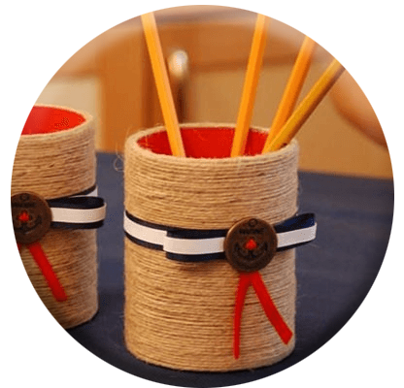
CHUẨN BỊ TIẾT HỌC SAU
Đọc trước bài: TƯỢNG CHÂN DUNG NHÂN VẬT.
Chuẩn bị: Đất nặn, dụng cụ tạo hình phù hợp, hình ảnh tượng chân dung của điêu khắc Việt Nam.

